Slide 1
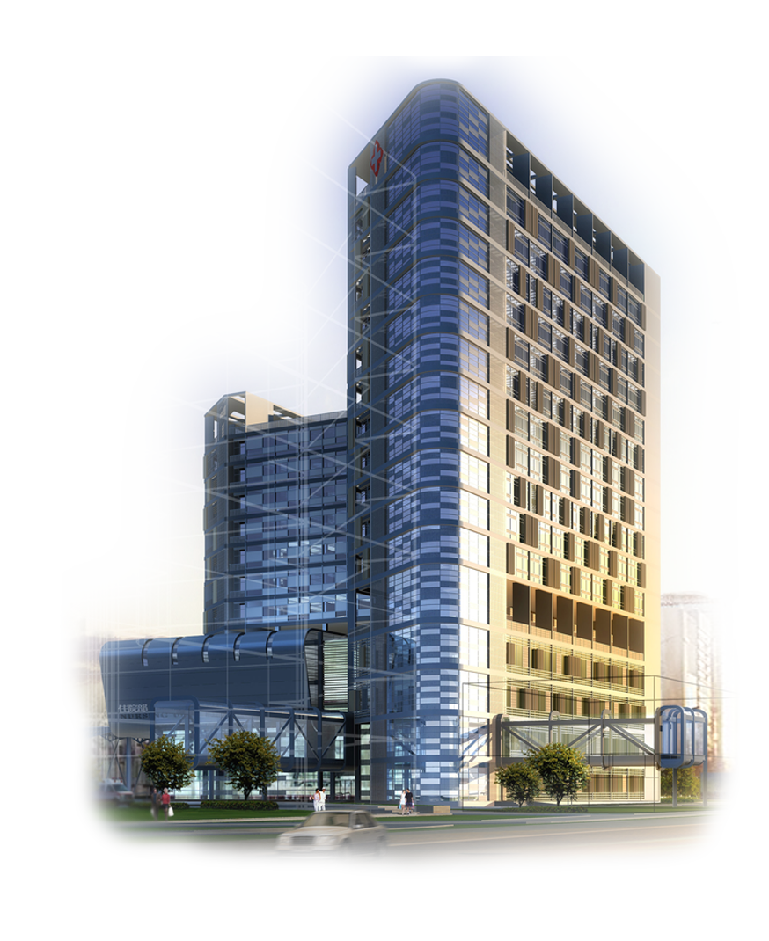
肾脏囊性病变的CT诊断
深圳市龙岗人民医院
向 子 云 主任医师

Slide 2
概 述
◆
以囊性成份为主要特征的病变都属于肾脏囊性病变。
包括：
遗传性、
发育性、
获得性、
囊性肿块。
◆

Slide 3
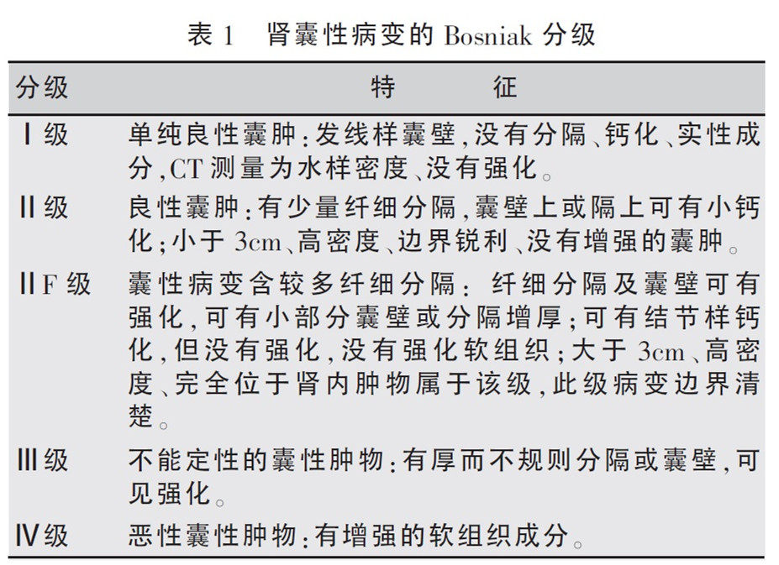
Bosniak分型
Bosniak分型

Slide 4
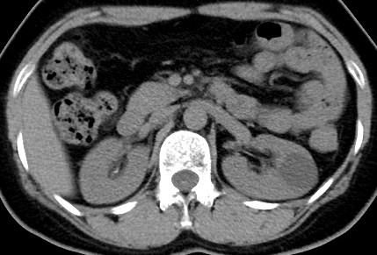
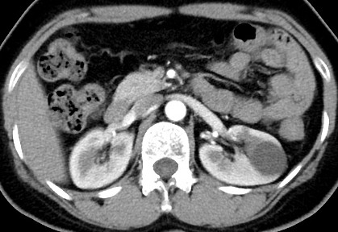
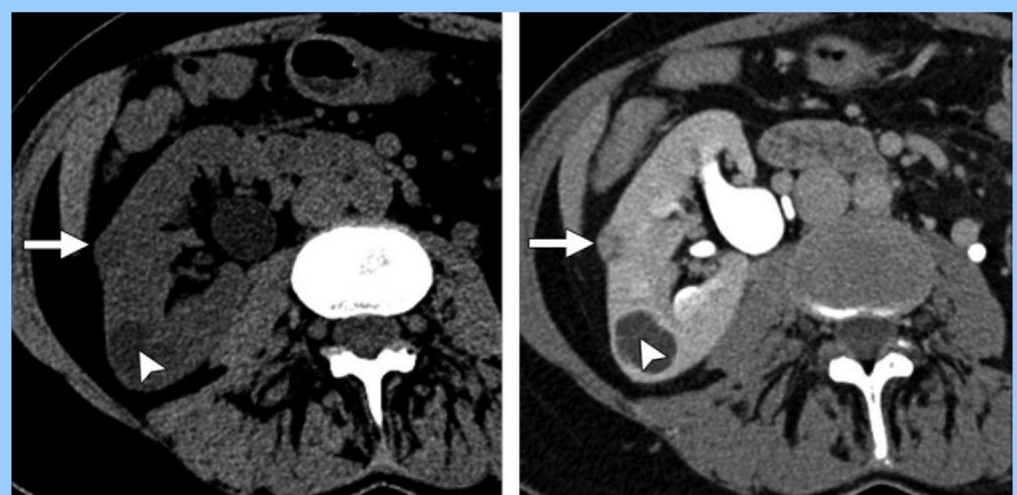
Bosniak分型
Bosniak Ⅰ型
良性单纯性囊肿
Bosniak Ⅱ型
良性囊肿（不需要随诊）

Slide 5
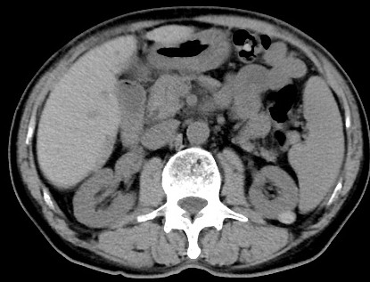
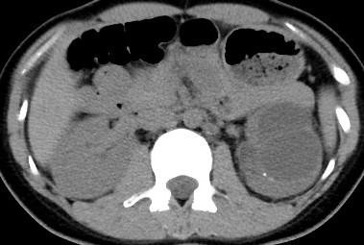
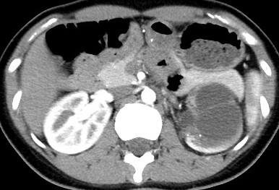
Bosniak分型
Bosniak Ⅱ型
左肾高密度囊肿
Bosniak ⅡF型

Slide 6
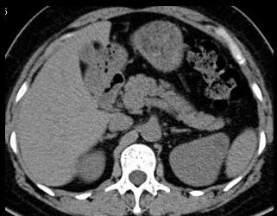
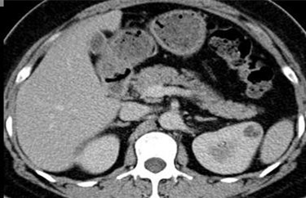
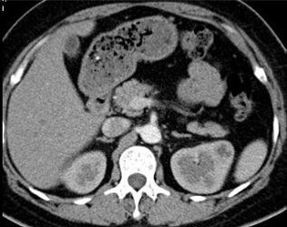
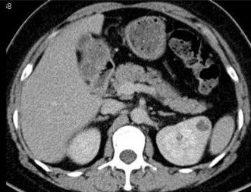
Bosniak分型
Bosniak Ⅲ型
左侧囊性肾瘤

Slide 7
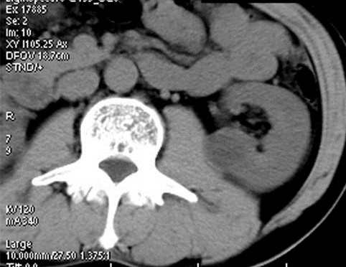
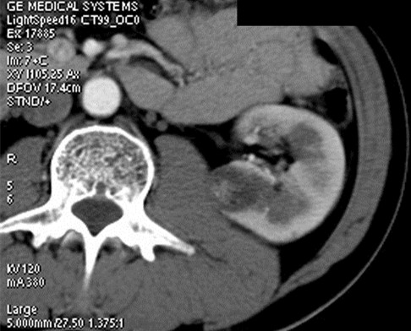
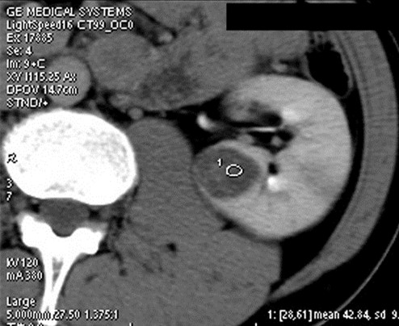
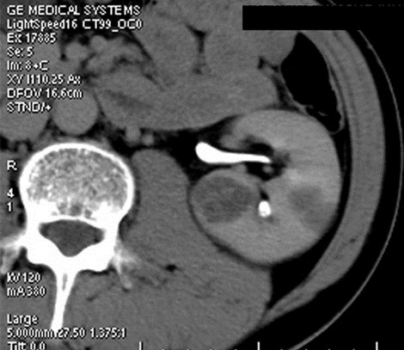
Bosniak分型
男，60岁，左肾透明细胞癌囊变
Bosniak Ⅳ型

Slide 8
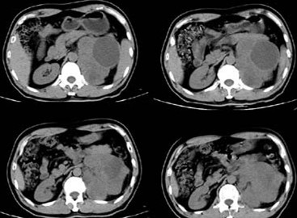
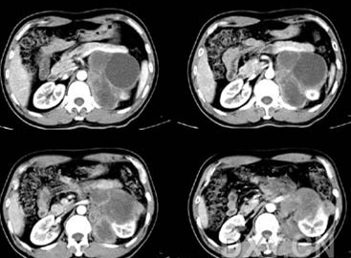
Bosniak分型
男，49岁。左肾嫌色细胞癌。
Bosniak Ⅳ型
来源：丁香园 朱玉春

Slide 9
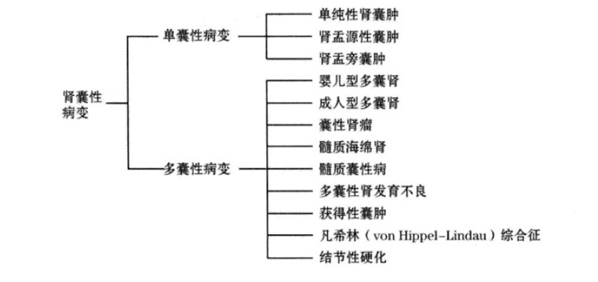
肾囊性病变诊断思路

Slide 10
单纯性肾囊肿
◆
单纯性肾囊肿
▲
位于肾内或突出于肾表面。
圆形或卵圆形，壁菲薄而光滑。边界清楚。
密度均匀，呈水样密度（CT值为-10～20HU)。
增强无强化。
囊内若有出血或感染，内部密度不均匀或呈高密度，增强扫描囊内容物无强化。
▲
▲
▲

Slide 11
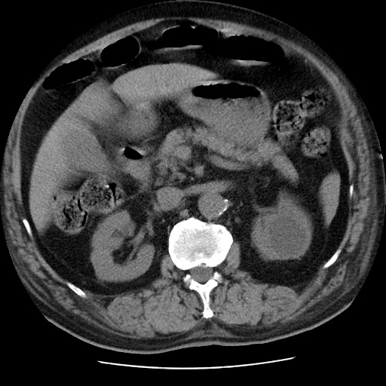
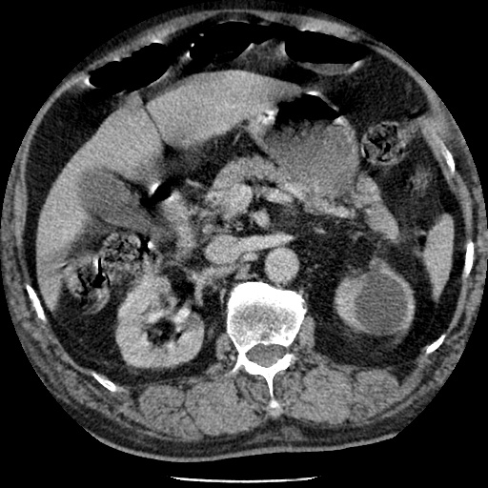
单纯性肾囊肿
男，80岁，左肾单纯性肾囊肿

Slide 12
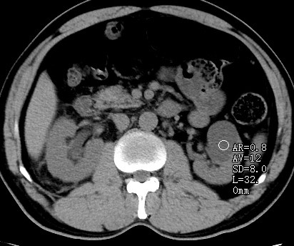
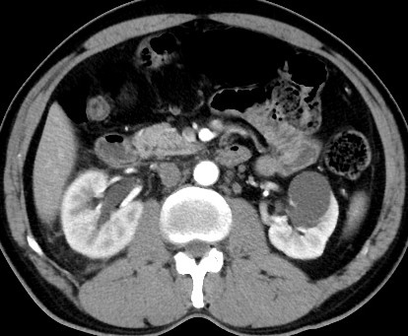
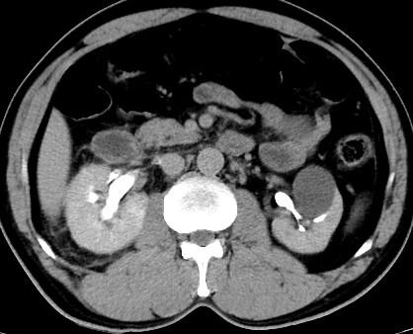
单纯性肾囊肿
左侧单纯性肾囊肿

Slide 13
高密度肾囊肿
◆
高密度肾囊肿
▲
（1）出血性肾囊肿——单纯性肾囊肿合并出血。
（2）钙化性肾囊肿：单纯性肾囊肿合并感染或出血后可致囊壁钙化。
（3）钙乳性肾囊肿：含微细钙粒子的肾囊肿。
▲
▲

Slide 14
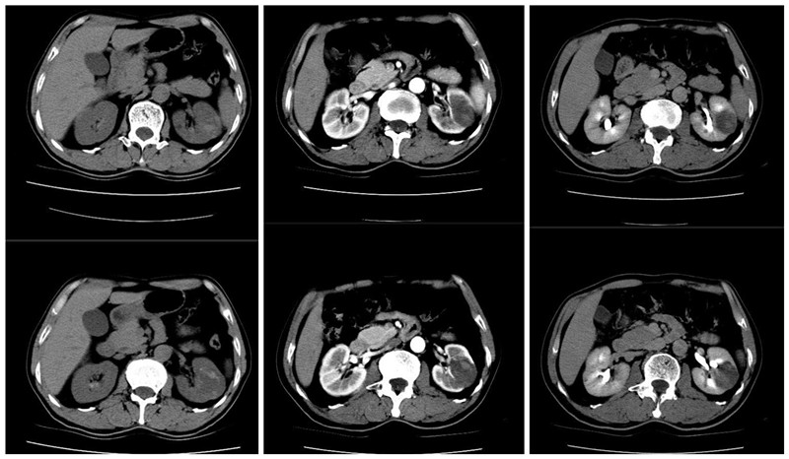
高密度肾囊肿
男，63岁，左肾出血性肾囊肿。

Slide 15
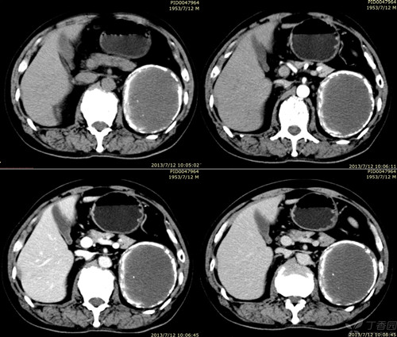
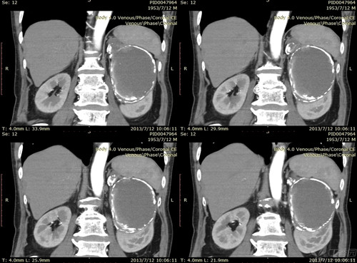
高密度肾囊肿
钙化性肾囊肿。

Slide 16
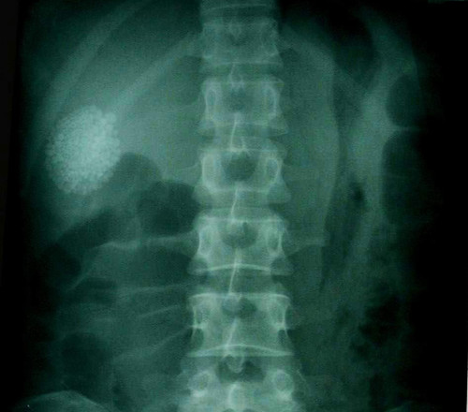
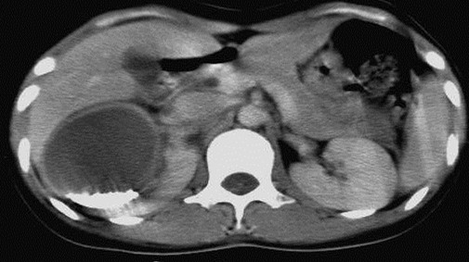
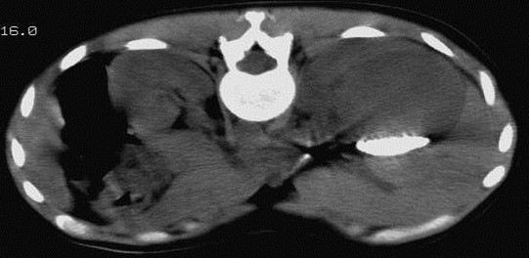
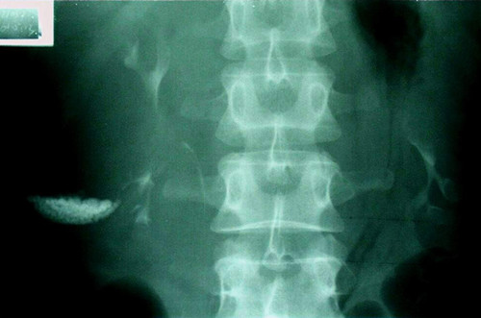
高密度肾囊肿
钙乳性肾囊肿：含钙的细微粒子存留于肾囊肿中。

Slide 17
肾盂源性囊肿
肾盂源性囊肿（又称肾盏憩室）
输尿管发育异常所形成的与肾盏交通的囊肿。
CT 平扫囊状低密度影紧靠肾盏，肾盏多无受压移位，囊内可合并钙乳或结石。增强扫描可见囊内有造影剂充填。

Slide 18
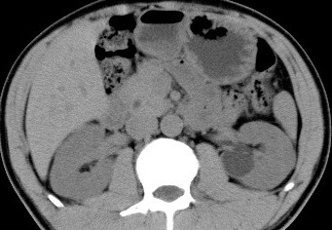
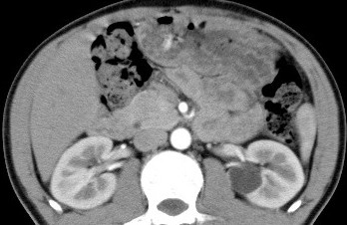
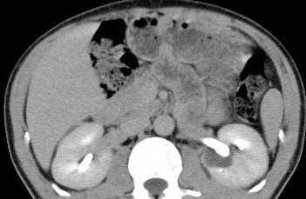
肾盂源性囊肿
左肾盂源性囊肿（肾盏憩室）

Slide 19
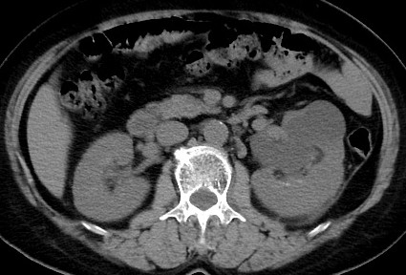
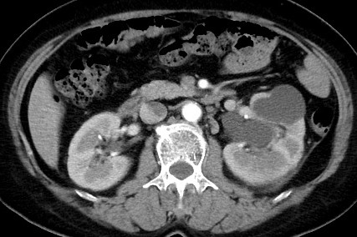
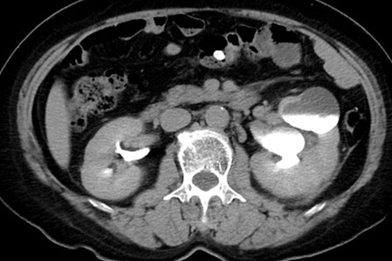
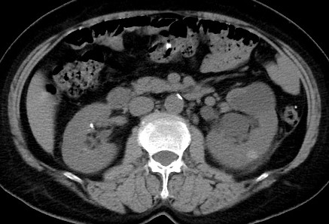
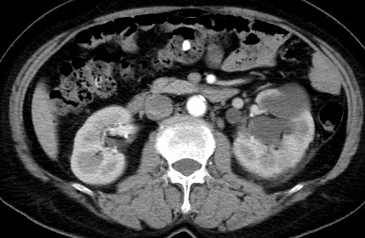
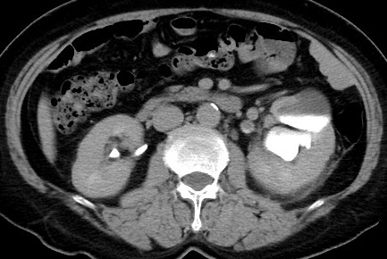
肾盏憩室
女，58岁，左肾盏憩室

Slide 20
肾盂旁囊肿
肾盂旁囊肿或肾窦囊肿
一种含有清亮尿液或淋巴液体的假性囊肿，不与集合系统相同，多见于50-70岁。CT肾盂旁囊肿呈圆形或类圆形液性密度，位于肾窦旁，可单发也多发。 CT平扫似液体密度，若为出血则为高密度影，需注意与增强对比分析。增强囊肿无强化。

Slide 21
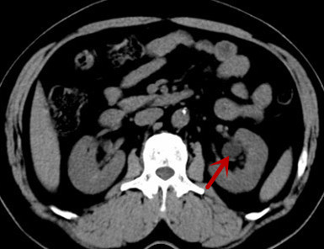
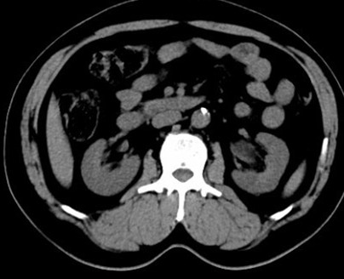
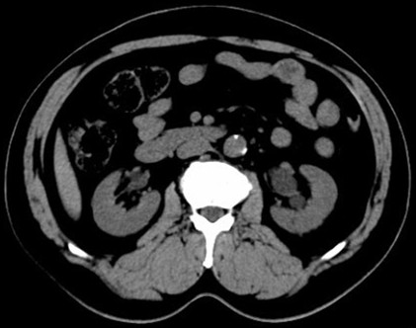
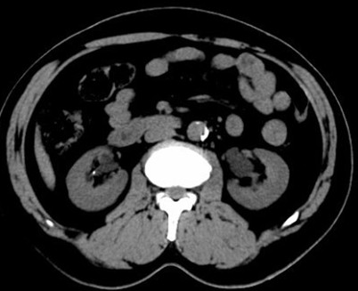
肾盂旁囊肿
左肾盂旁囊肿
左肾窦内低密度影，无强化，肾盂受压。

Slide 22
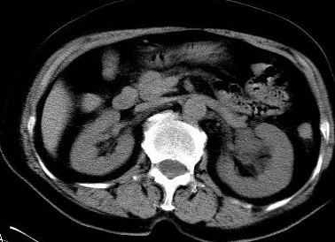
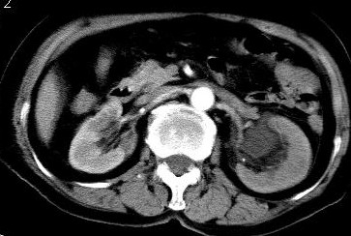
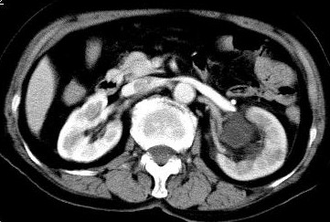
肾盂旁囊肿
女，79岁，左肾盂旁囊肿
左肾窦内低密度影，无强化，肾盂受压。

Slide 23
婴儿型多囊肾
属于多囊肾类疾病，为肾皮质和肾髓质出现无数囊肿的一类遗传性肾疾病，为常染色体隐性遗传型，在婴儿即表现明显。由6 号常染色体基因缺陷引起。以各种不同程度的肾集合管扩张,肝胆管扩张和畸形,以及肝纤维化为主要特点。
CT平扫表现为双肾增大呈分叶状，增强扫描双肾可见放射状排列高密度影，合并不同程度肝脾肿大及肝纤维化。

Slide 24
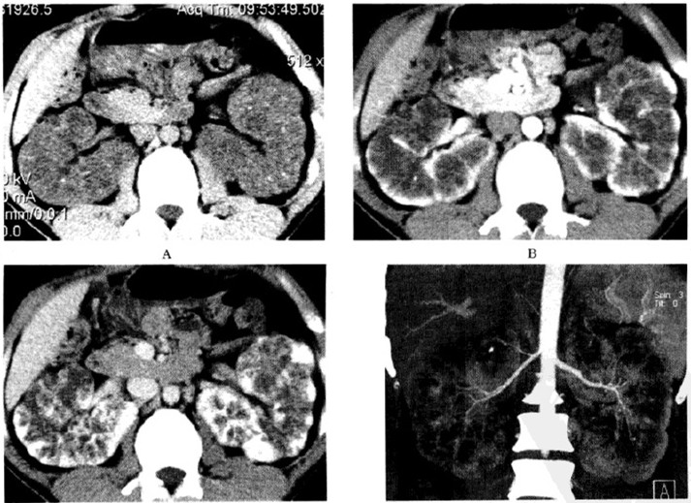
婴儿型多囊肾
婴儿型多囊肾
双肾影对称性增大，皮髓质分界不清，肾内多发小囊状低密度影，无强化。

Slide 25
成人型多囊肾
成人型多囊肾
是一种遗传性全身性疾病，主要影响肾脏，也可能影响其它脏器，如：肝、胰、脾、脑动脉等。
主要表现为双肾皮质及髓质内多发大小不等的薄壁囊肿，囊肿之间及与肾盞均互不相通。肾实质内可见钙化。
增强后囊肿无强化。

Slide 26
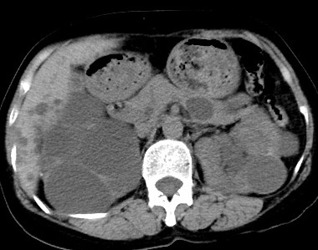
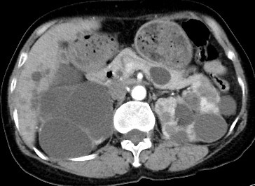
成人型多囊肾
女，59岁。
多囊肾、多囊肝、多下胰腺

Slide 27
成人型多囊肾
女，35岁，右侧多囊肾（少见）

Slide 28
多房囊性肾瘤
多房囊性肾瘤：是非遗传性的少见的肾囊性病变。
国外文献中有的把发生于儿童者称为囊性部分分化性的肾母细胞瘤，把发生于成人者称为多房囊性肾瘤或良性多房囊肿等。
CT表现：肿块呈单发多房囊样病变、位于肾实质内并突出于肾包膜外，向内压迫肾盂，少数可位于肾门。大部分多房囊性肾瘤内可显示有完整的分隔，将病灶分成多个小腔，囊内分隔粗细不等，通常清晰光整，无明显结节影，增强呈延迟强化，囊腔数量不一，其大小从几毫米到几厘米不等，囊腔间互不交通。但部分多房囊性肾瘤内分隔显示不清，可较厚且不规则。偶有病变可整体或近似表现为实性肿块,偶有斑点或结节样钙化。

Slide 29
多房囊性肾瘤
女，28岁。左肾多房囊性肾瘤

Slide 30
部分分房化肾母细胞瘤
男，7个月，右肾部分房化肾母细胞瘤

Slide 31
髓质海绵肾
髓质海绵肾
髓质海绵肾是一种先天性的肾髓质囊性病变， 其特征为肾锥体部乳头管及集合管呈梭形或囊状扩张，并伴发感染和尿路结石形成。
ct平扫表现为肾盏旁锥体内多发小斑点状结石, 成扇形排列.增强扫描后扩张的肾集合管内结石周围有造影剂充盈, 无结石的肾锥体集合管呈条纹状或小囊状造影剂积聚,肾功能正常.

Slide 32
髓质海绵肾
男，62岁，双肾髓质海绵肾

Slide 33
肾髓质囊性病
男，18岁岁，右肾髓质囊性病

Slide 34
多囊性肾发育不良
多囊性肾发育不良( MCDK) 是囊肿性肾发育不良中的一种较为常见的小儿疾病。属于非遗传性肾发育异常。可双侧或单侧。
CT 扫描可见患肾为多房性水样密度囊肿，大小不一，数目不等，其间可见厚薄不一间隔，无明显肾实质及
肾盂结构；囊壁和囊肿间隔可见钙化；增强后囊性部分无明显强化，分隔或实质部分可可有中度强化。

Slide 35
多囊性肾发育不良
女，12岁，左多囊性肾发育不良
男，12岁，左多囊性肾发育不良
来源：华西二院放射科 陈荟竹

Slide 36
肾脏混合性上皮间质瘤
肾脏混合性上皮间质瘤（MEST）
一种罕见的良性肿瘤,主要发生于围绝经期女性。CT通常表现为多房囊实性肿块，呈膨胀性生长，内部可见间隔，呈不均匀延迟强化特点。

Slide 37
肾脏混合性上皮间质瘤
肾盂源囊肿
女，60岁右肾混合性上皮间质瘤(MEST)。
CT示右肾上极囊实性肿块。延迟强化见多发厚壁不规则间隔。局灶性钙化可见。 冠状位三维重建动脉期排泄期更加清楚的显示强化的内部分隔。
来源：丁香园liuying2006

Slide 38
囊性肾癌
囊性肾癌
约占恶性肿瘤4-15%
肿瘤以囊性生长、肿瘤坏死囊变、肾小管或小动脉阻塞导致囊肿形成、起源于囊肿壁
平扫：囊壁厚薄不均，可有壁结节；分隔常见，厚度＞1mm。囊壁或间隔可钙化。囊内密度不均匀，可出现悬浮物。瘤肾分界稍模糊
增强扫描：囊壁、间隔及实性结节可有不同程度强化，强化方式多样。

Slide 39
囊性肾癌
男,59岁,全程肉眼血尿1个月。左肾RCC
来源：江门中心医院 兰勇

Slide 40
乳突状肾细胞肾癌
男,72岁,右肾乳突状肾细胞癌
来源：丁香园sqq13579

Slide 41
肾感染性病变
肾脓肿
肾实质感染所致的广泛的化脓性病变，或输尿管梗阻后肾盂肾盏积水、感染而形成的一个集聚脓液的囊腔称为肾脓肿。
临床上主要为全身感染症状，如发热、畏寒、腰痛等。
对比增强显示低密度影环形强化。

Slide 42
肾感染性病变
两例肾脓肿

Slide 43
肾感染性病变
黄色肉芽肿性肾盂肾炎
肾组织受多种细菌感染破坏释放脂质，引起组织细胞增生和吞噬，形成以含 胆固醇酯的泡沫细胞为特征的黄色肉芽肿。
局限型： 平扫肾实质内局灶性囊状肿块，坏死区液性成分，伴出血密度增高。 增强脓肿壁强化，坏死区无强化，有结石者可见毗邻病灶的结石影。 常伴有肾周受累，引起肾筋膜及腰大肌等部位的炎症性粘连增厚等改变。 弥漫型 ：平扫肾体积增大，轮廓不规整，肾盂难于分辨，肾窦脂肪减少，被纤维组织所代替；肾脏集合系统结石；肾实质内多个囊实性占位，囊状低密度的坏死 腔或肾盂肾盏积水，CT值-15～+30Hu，这取决于脂类和脓液成分的比例。 增强后病灶边缘强化，坏死区无强化，肾收集系统扩张、积液，肾功能减退 或完全消失，肾周筋膜因炎症浸及增厚粘连，炎症向肾周组织广泛延伸。

Slide 44
肾感染性病变
女，50岁，左侧黄色肉芽肿性肾盂肾炎。来源：丁香园：相沙

Slide 45
肾感染性病变
肾曲霉菌感染
是一个肾脏少见的感染性病变，表现为复杂性肾囊性肿块，常见于糖尿病、HIV感染、应用糖皮质激素的患者。
血行感染是最常见的途径。
CT表现与肾脓肿相似，表现为环形强化的低密度肿块伴分隔。

Slide 46
肾感染性病变
肾曲霉菌感染，后一张为四个月后CT片

Slide 47
肾感染性病变
肾包虫病
肾包虫病又称肾棘球蚴病。是由棘球绦虫的幼虫在肾内寄生所致。多发生在牧区。
CT表现：疾病初期表现为单房性囊性肿块，病情进展表现为多房性囊性肿块。增强肿块边缘环形强化，其内有分隔样强化。静止期或寄生虫死亡可出现钙化。

Slide 48
肾感染性病变
肾包虫病

Slide 49
结节性硬化
结节性硬化（TSC）：一种常染色体显性遗传的神经皮肤综合征，也有散发病例，可出现脑、皮肤、周围神经、肾等多器官受累，临床特征是面部皮脂腺瘤、癫痫发作和智能减退。肾脏病变以血管平滑肌脂肪瘤和肾囊肿多见。
女，12岁。结节性硬化伴双肾多发囊肿。
来源：中山大学中山医院 李芳云等

Slide 50
感谢各位的聆听

